Slide 1


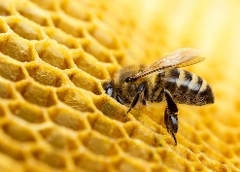
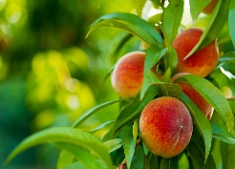



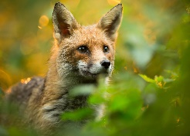


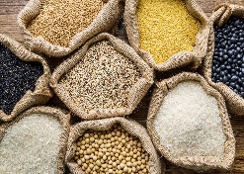
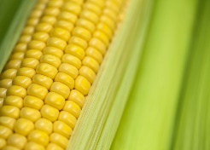
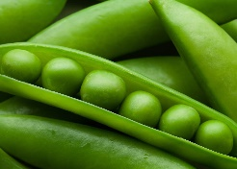
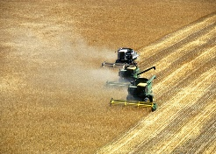
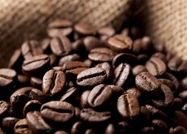
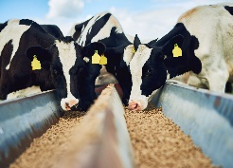

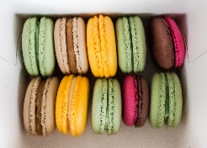
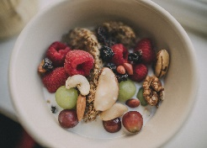
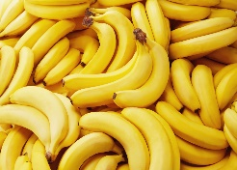
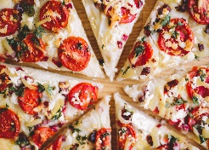

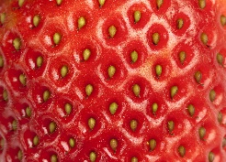




Inovação no Agro
Secretaria de Inovação, Desenvolvimento Rural e Irrigação

Slide 2


Mudanças serão exponenciais!
B²
B² = Bits X Biológico
TECNOLÓGICAS
MUDANÇAS
SOCIAIS
EM BUSINESS
POLÍTICAS
TEMPO

Slide 3


Cenários Futuros para a Agropecuária
Agricultura Alimentação Humanidade
População mundial atual: 7,4 bilhões de pessoas.
Em 2050: 9 bilhões de habitantes.
Em 2050: produção agrícola precisará crescer globalmente 70%, e quase 100% nos países em desenvolvimento.
Crescimento populacional, expectativa de vida e poder de compra = mais água, energia, alimentos e fibras.
Mudanças climáticas limitante da produção.
Notes:
O conteúdo poderá ser trabalhado de forma livre, respeitando a barra inferior e a marca Embrapa. Nenhum elemento deve invadir esta área.

Slide 4










Agenda de Inovação da Agricultura
Eixos Estratégicos
Bioeconomia
Inovação Aberta
Sustentabilidade
Digital
Food Tech
Clima
Tempo
Carbono
Água
Solo
Biologia Avançada
Bioinsumos
Bionergia
Recursos Genéticos
Conectividade
ATER Digital
Blockchain
Bots, IA
Gêmeos Digitais
HoloTech
AgTechs
Hubs
Ecossistemas
Alianças
Agreg. Valor
Cadeias Curtas
Ingredientes
Plant-Based
Cell-Based
Vertical Farm
Especialização
Diretrizes Estratégicas

Slide 5
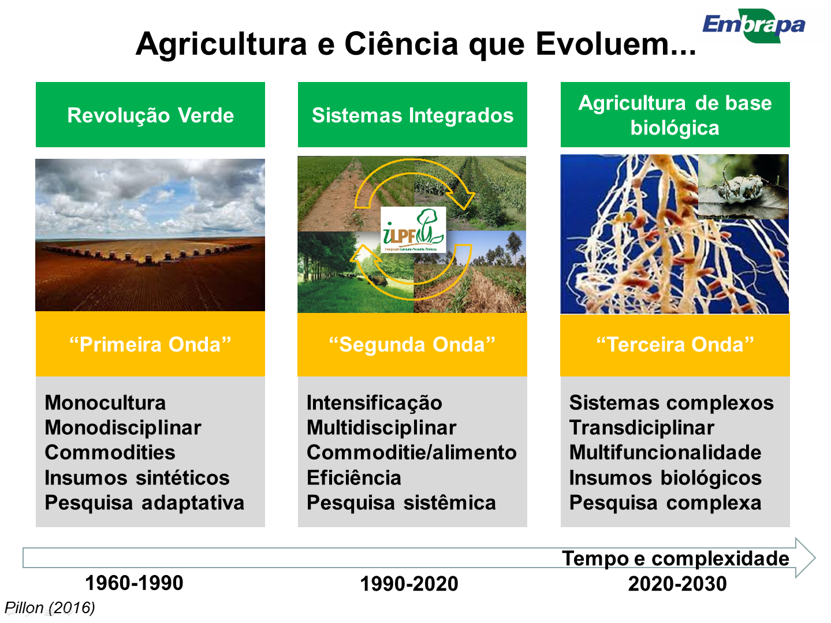
Bioeconomia – Agricultura que evolui...
Tempo e Complexidade
Pillon (2016), Embrapa

Slide 6







TECNOLOGIAS PLANO ABC (2010 a 2020)
Rede de Conhecimento em Agricultura
METAS | Adoção das tecnologias em 35,5 milhões de hectares Mitigação de 133 a 163 milhões ton CO₂ eq.
15 milhões ha
4 milhões ha
8 milhões ha
3 milhões ha
5,5 milhões ha
4 milhões m3
Recuperação de
Pastagens Degradadas
ILPF
Sistema
Plantio Direto
Florestas
Plantadas
Fixação Biológica
Nitrogênio
Tratamento de Dejetos
Animais
RESULTADOS | Adoção em 52 milhões de hectares Mitigação ≃ 170 milhões de toneladas CO₂ eq.

Slide 7


Il Webinar de MBA em GESTÃO AMBIENTAL
Plano para Adaptação à Mudança do Clima e Baixa Emissão de Carbono na Agropecuária
2020-2030

Slide 8
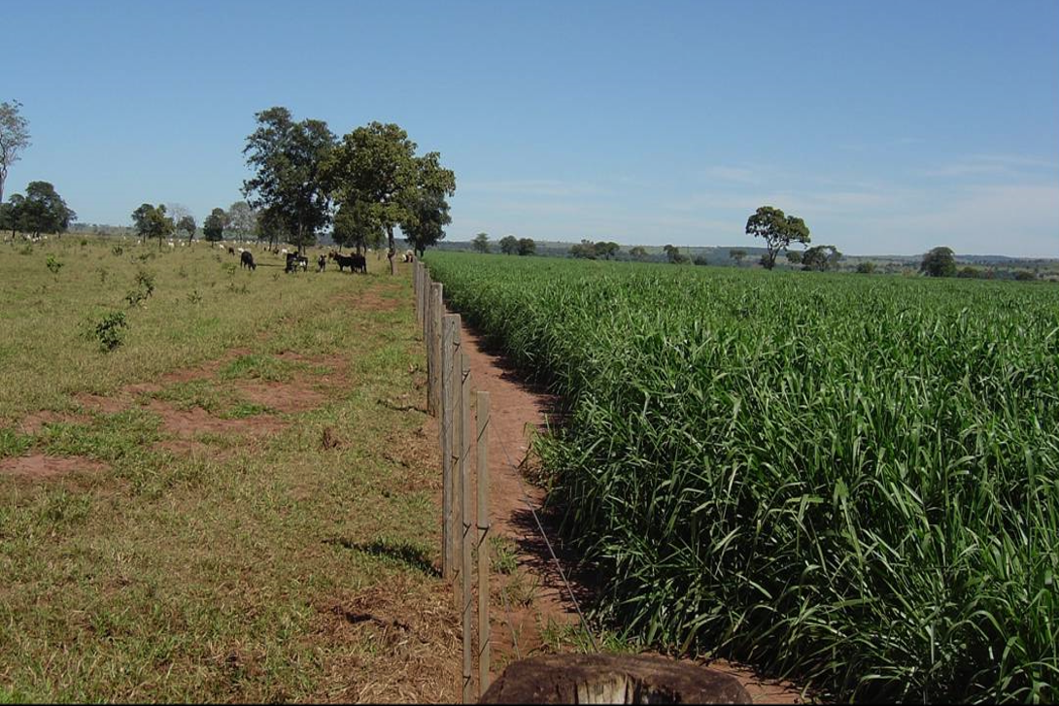
Recuperação de Pastagens Degradadas
Notes:
In the left pasture, the productivity is 50 kg per hectare per year and a cost of producing of meat is us$50. In the intensified pasture, the cost of production is US$30; The one on the right produces ten times more meat. With a cost of US$30, and a selling price of US$65 – very good business!!!

Slide 9
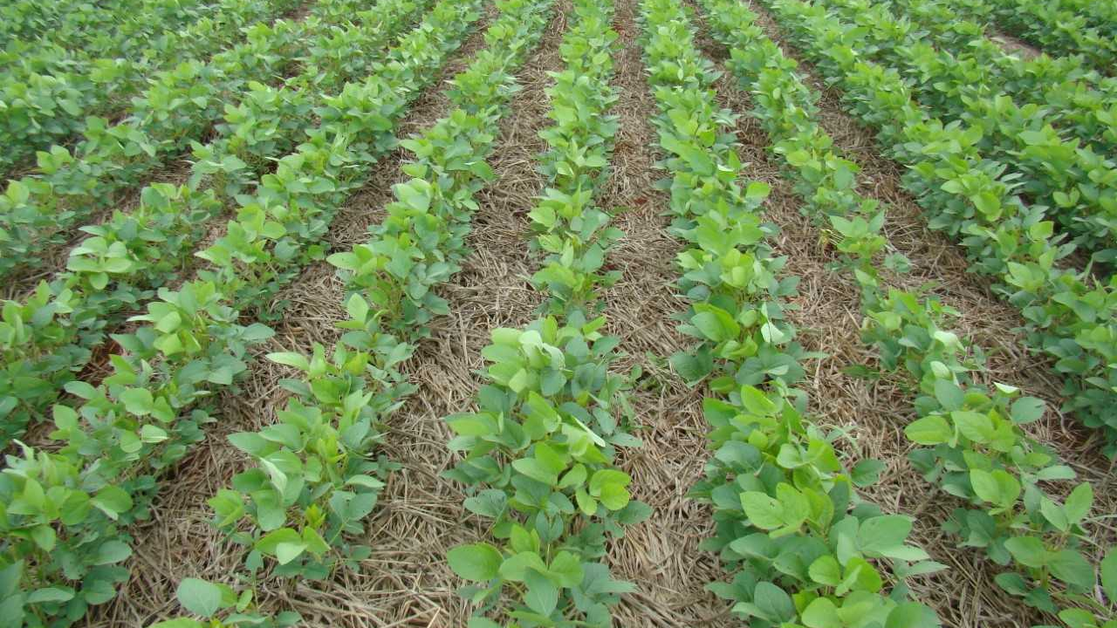
Sistema Plantio Direto

Slide 10
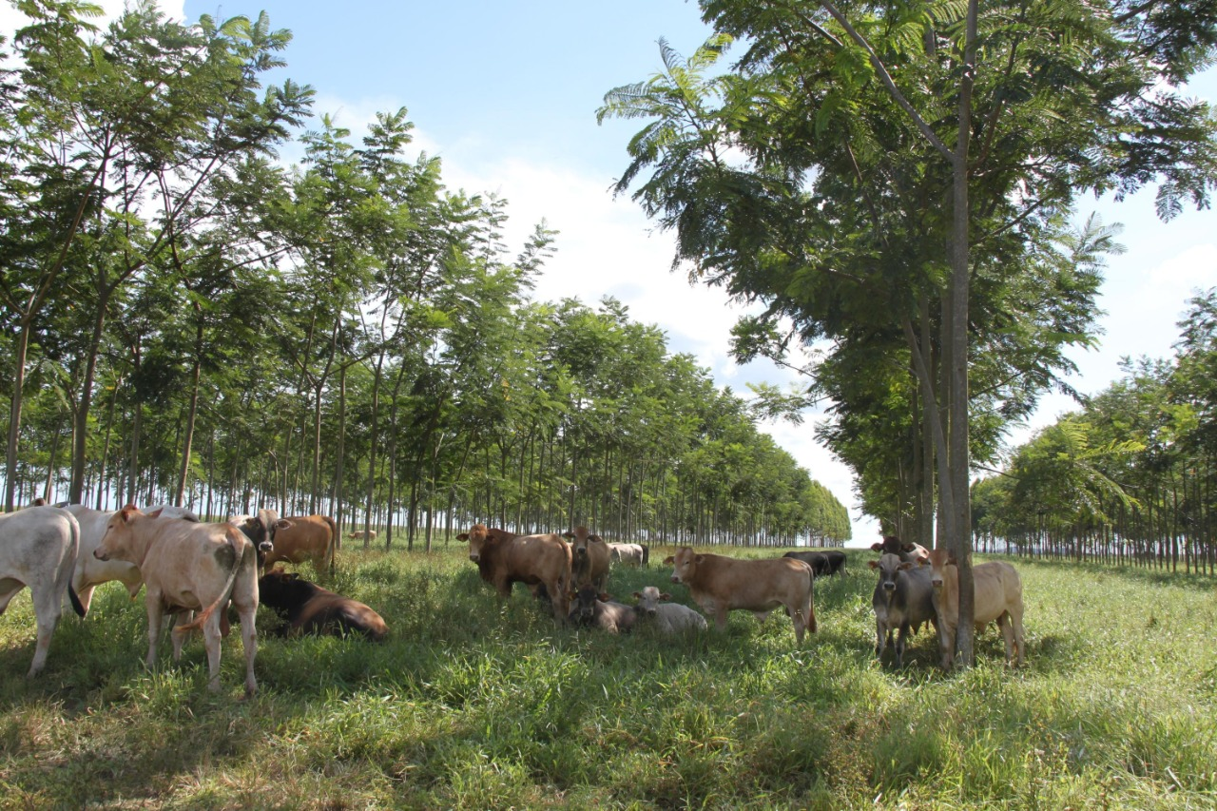
Sistemas de Integração

Slide 11
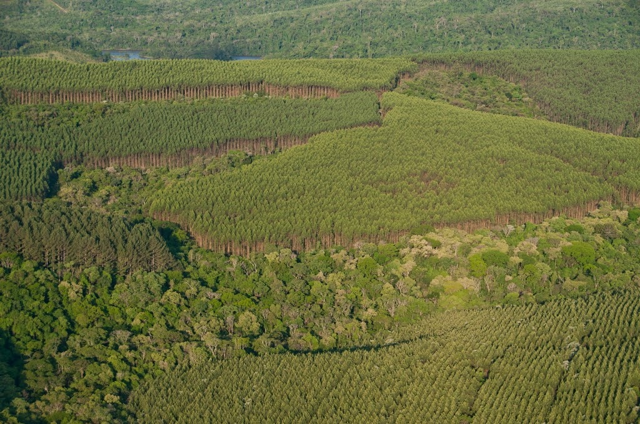
Florestas Plantadas

Slide 12
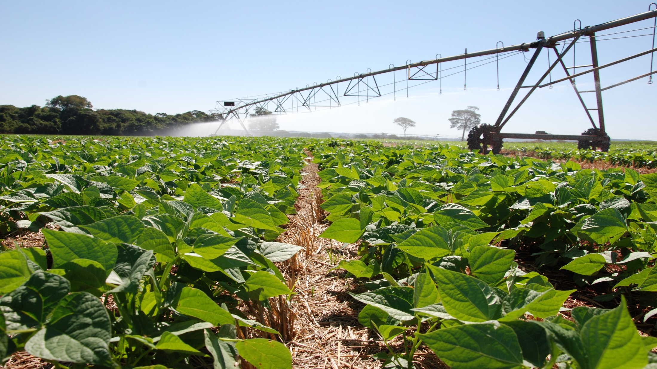
Sistemas Irrigados

Slide 13
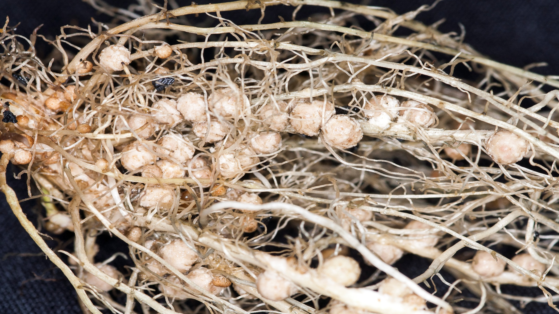
Bioinsumos

Slide 14
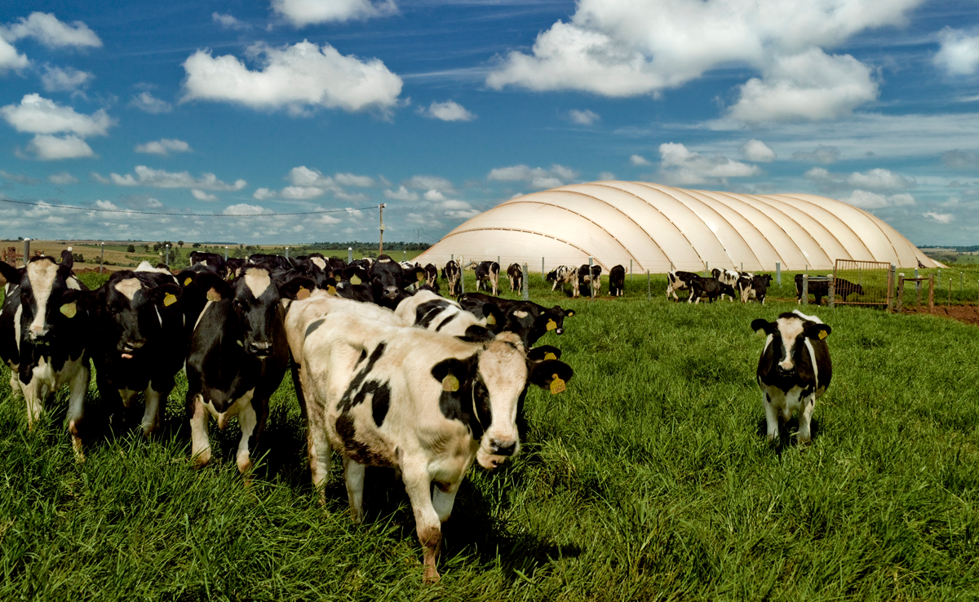
Manejo de Resíduos da Produção Animal

Slide 15
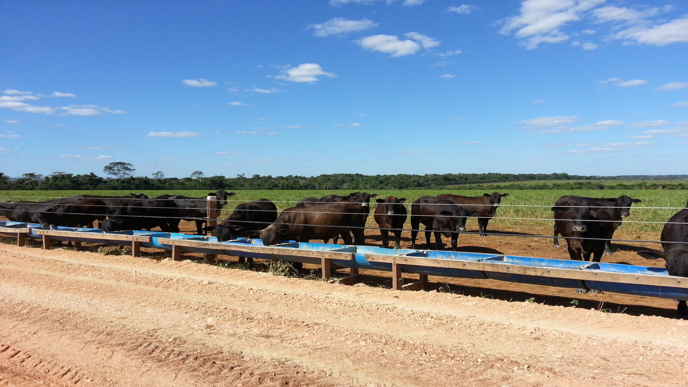
Terminação Intensiva

Slide 16
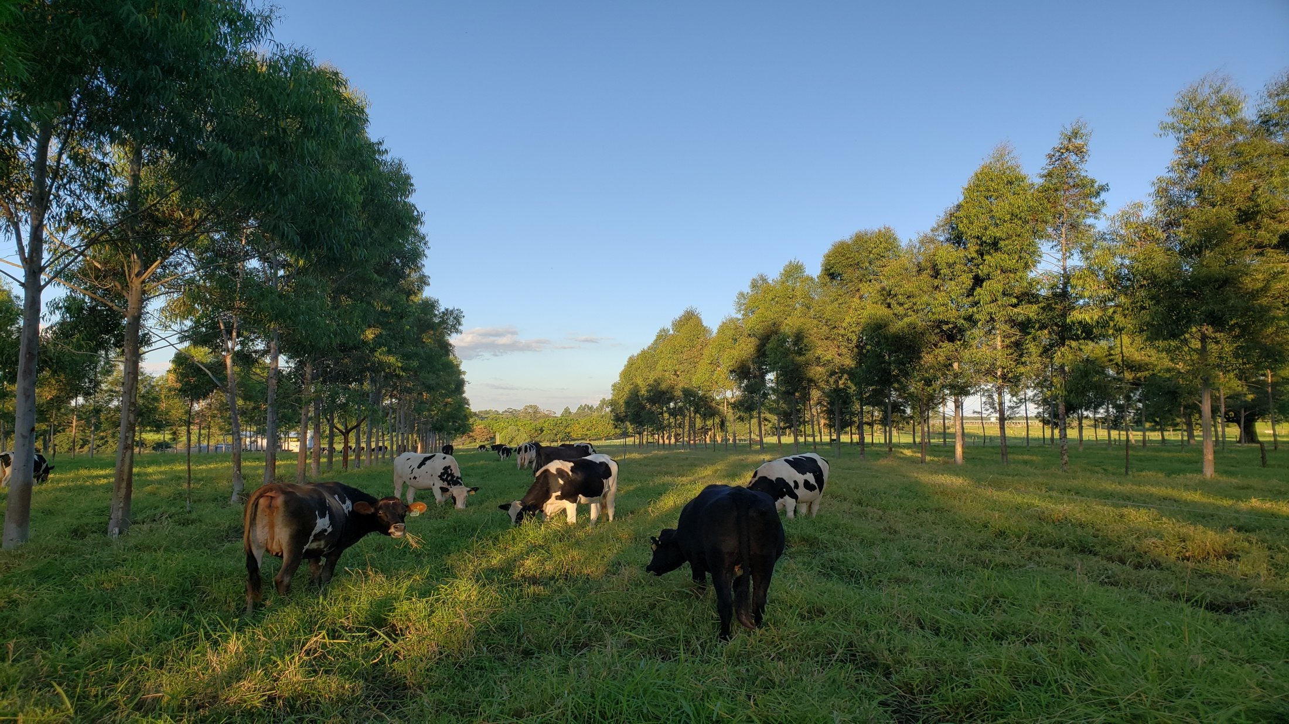
Novas Metas
72,7 milhões
de
hectares
Mitigação:
1,1 Gigaton
Co2 eq.

Slide 17


Slide 19
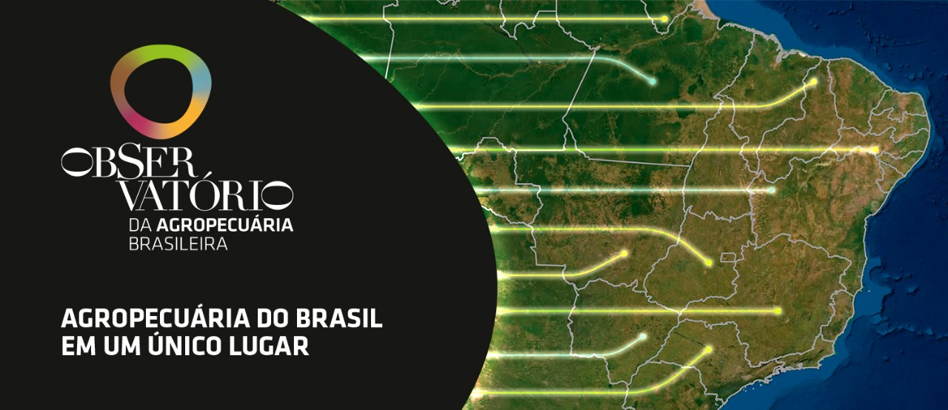
http://observatorio.agropecuaria.inmet.gov.br/

Slide 20
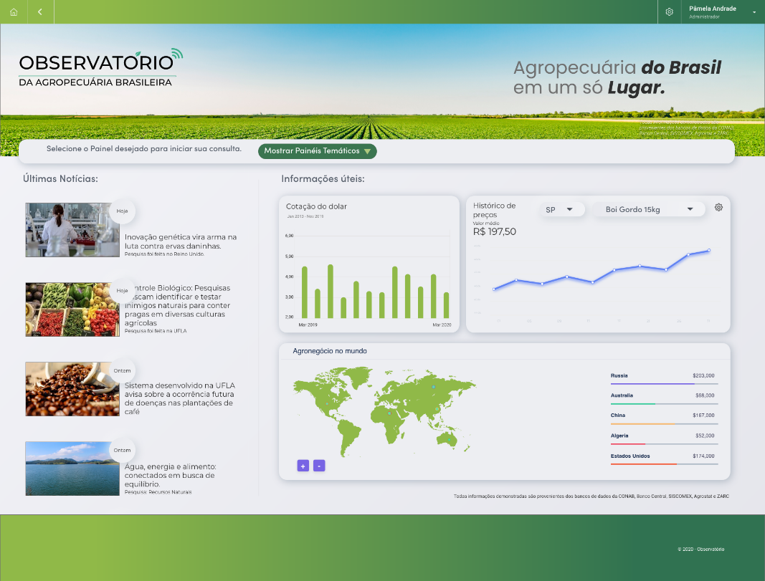
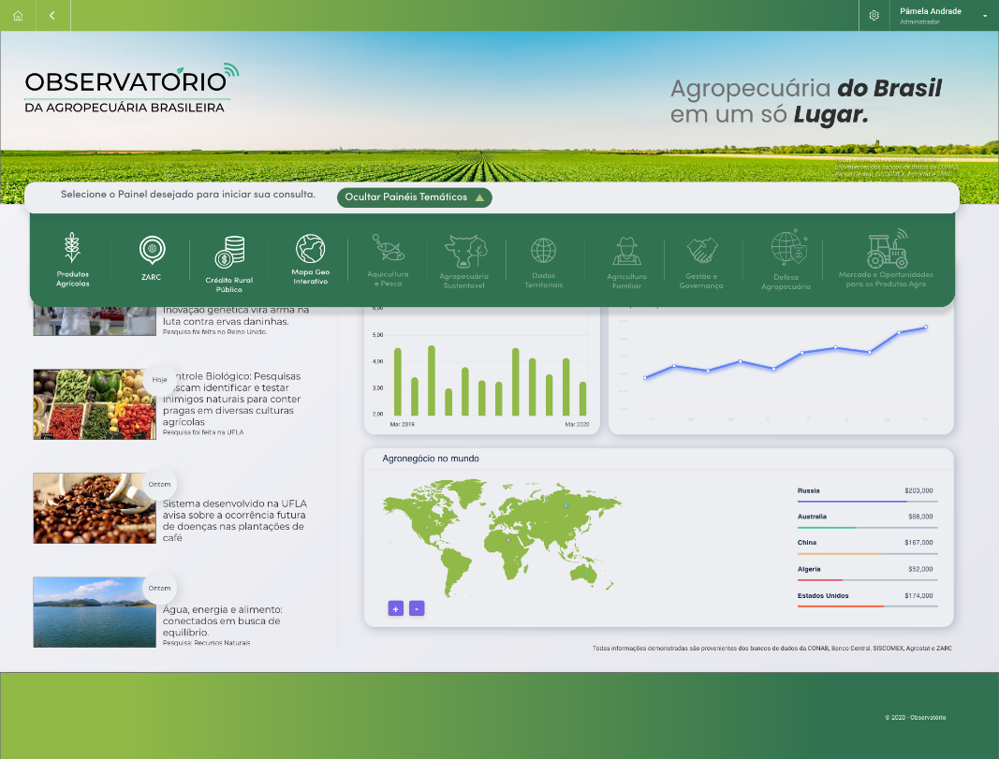
Digital – Observatório Nacional da Agropecuária Brasileira
Painéis temáticos

Slide 21
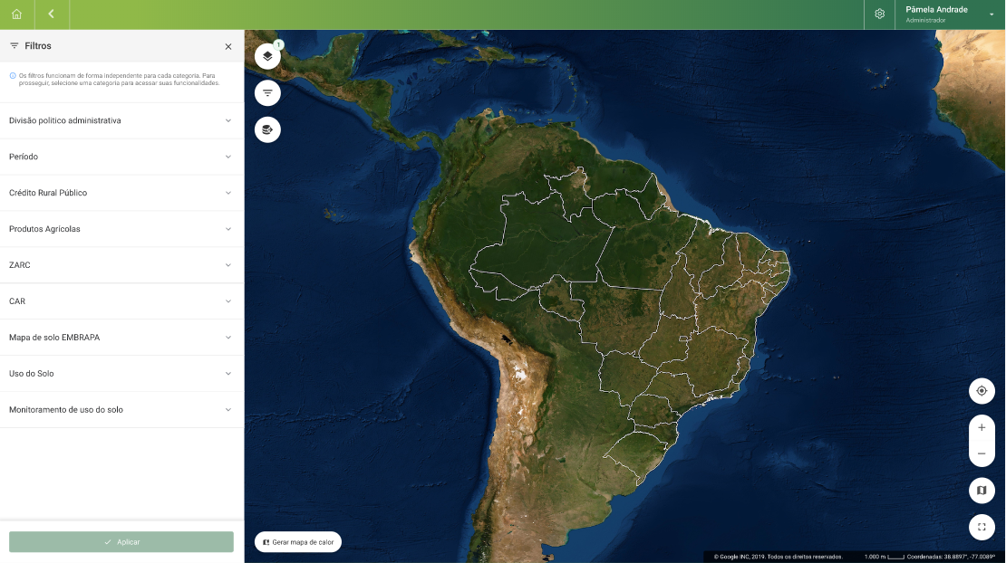
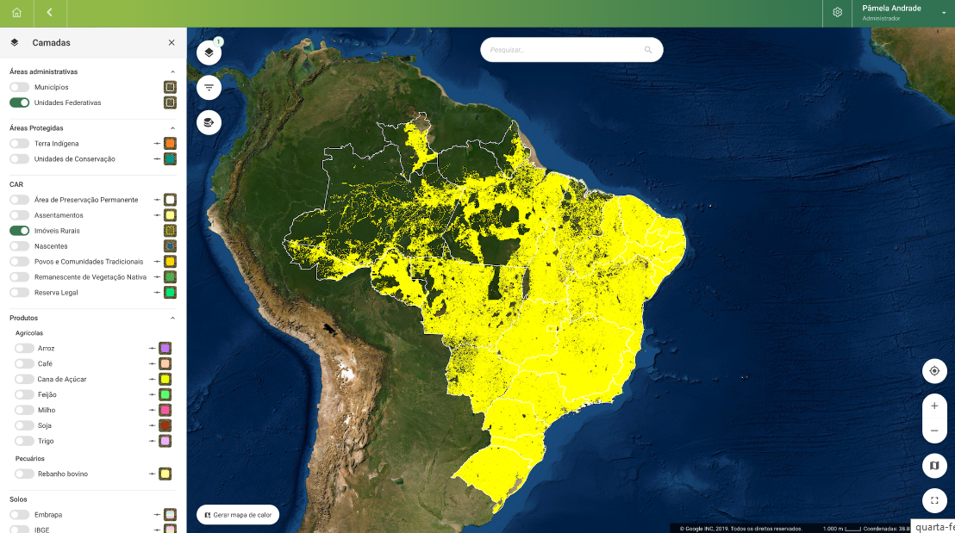
Painel Mapa Geo Interativo

Slide 22


Crédito da imagem principal: Smart Sensing Brasil / Fazenda Nova Geração – Chapadão do Céu – GO.

Slide 23
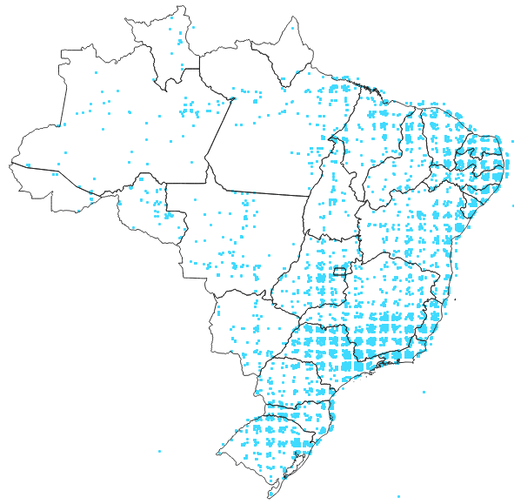
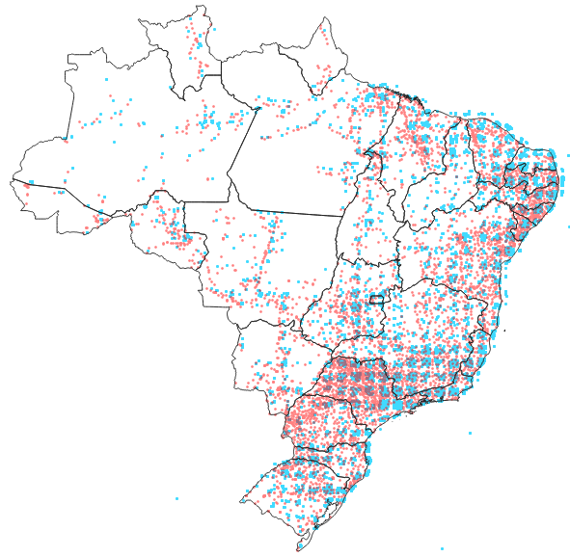
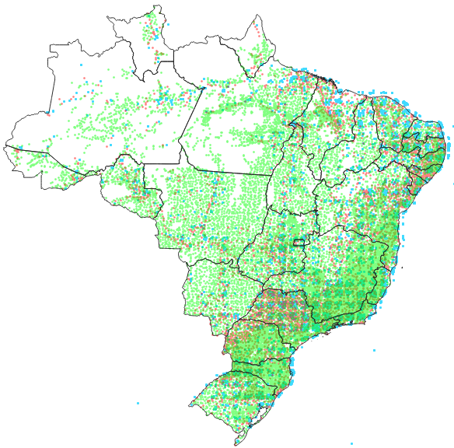
Digital – Conectividade Rural
Situação atual
Projeção
C1: + antenas
C2: +++ antenas

Slide 24
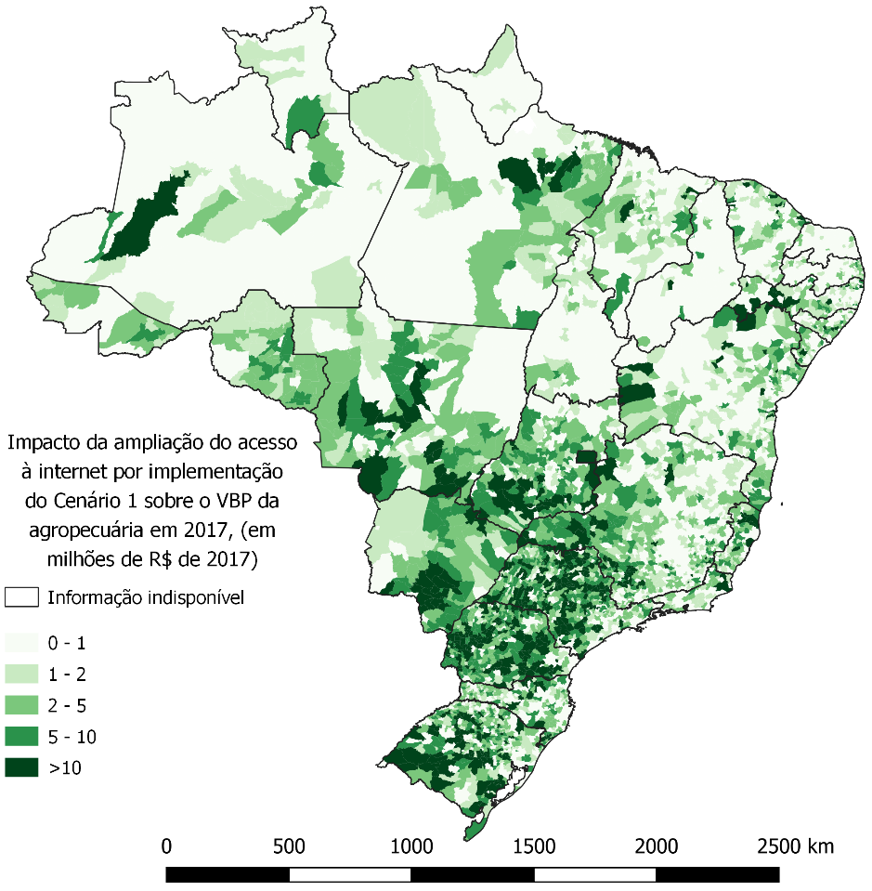
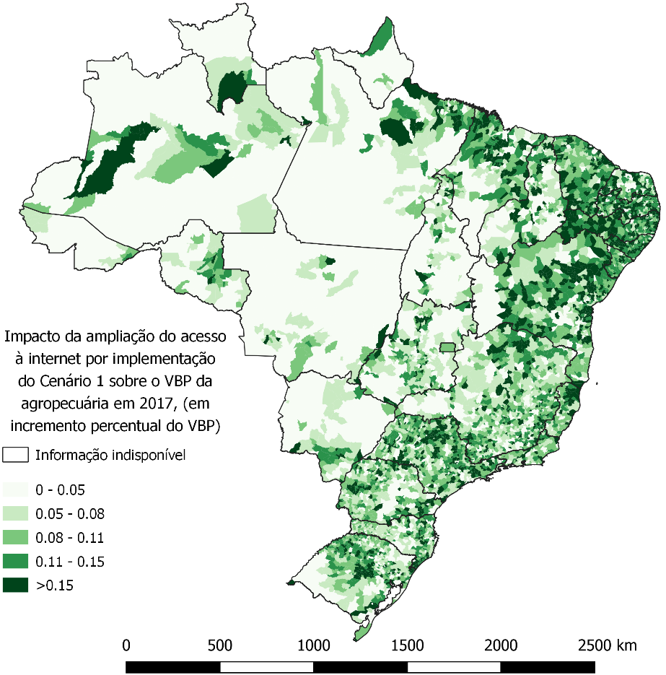
Digital – Impactos Projetados – Canário 1
4,7% sobre o VBP Agro
Áreas mais Tecnificadas
Áreas menos Tecnificadas

Slide 25
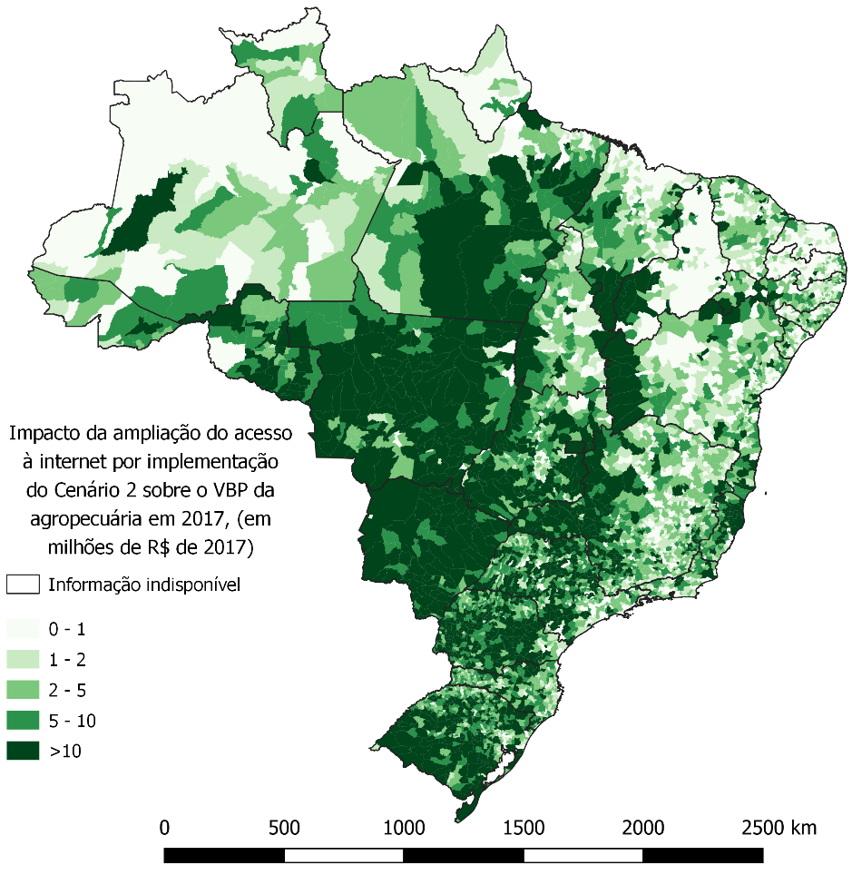
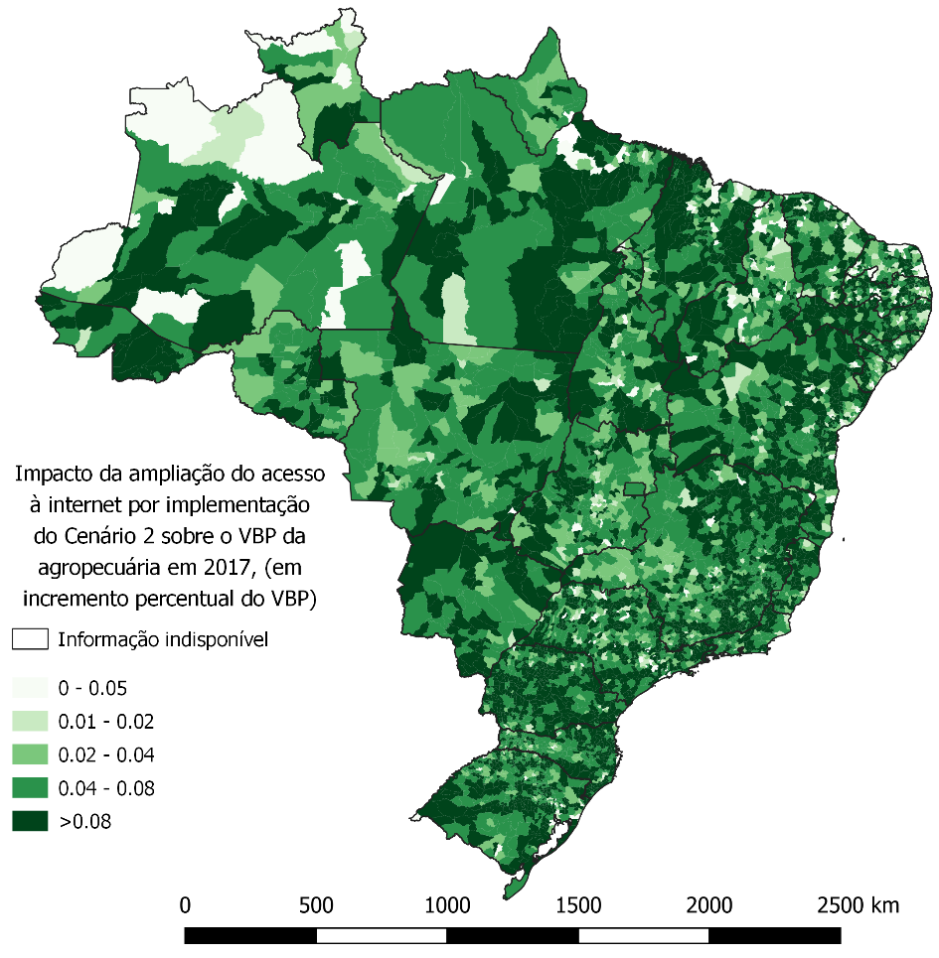
Digital – Impactos Projetados – Canário 2
9,6% sobre o VBP Agro
Áreas mais Tecnificadas
Áreas menos Tecnificadas

Slide 26
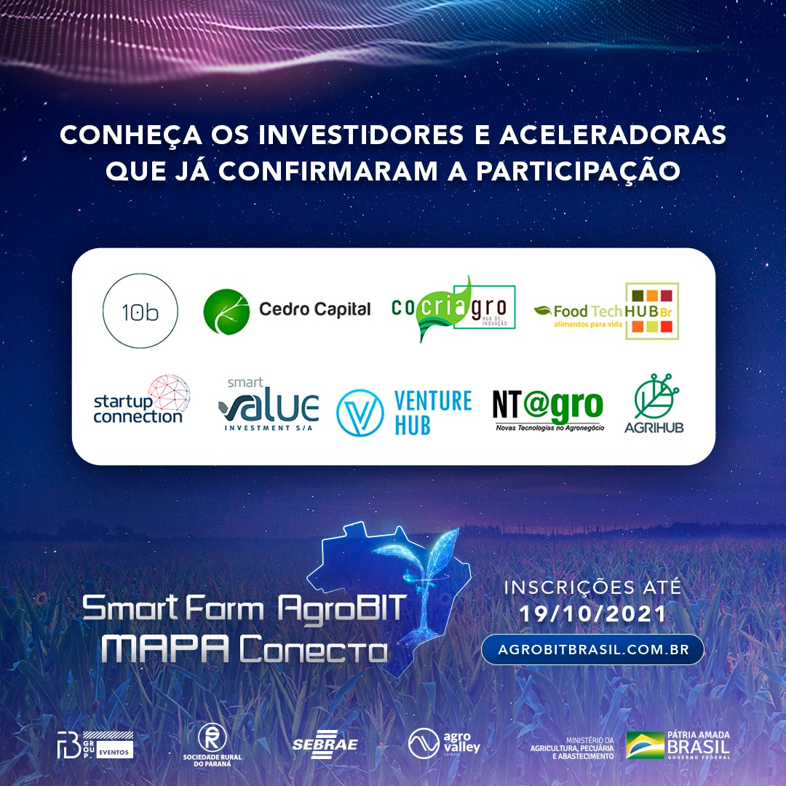
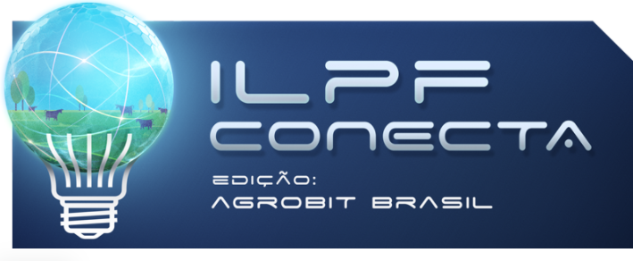

Iniciativas de Fomento à Inovação Aberta
http://wcclf2021.com.br/conecta
EUA – Brazil
UK - Brazil

Slide 27
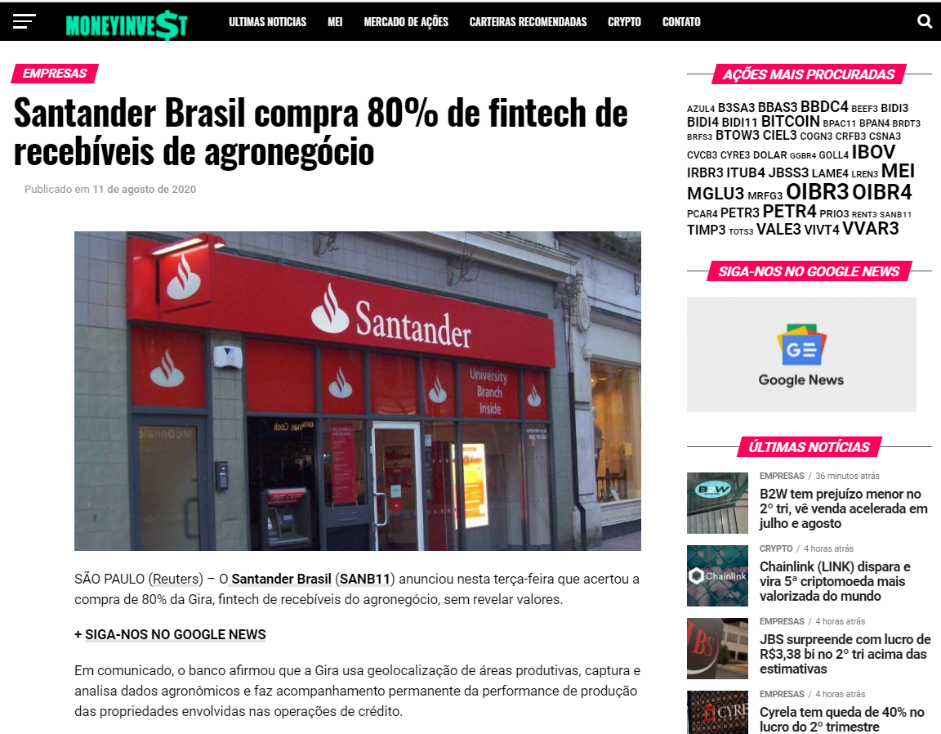
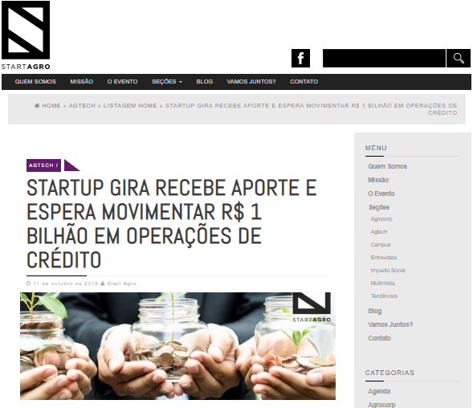


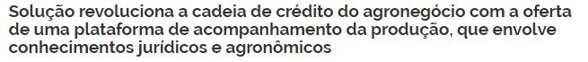
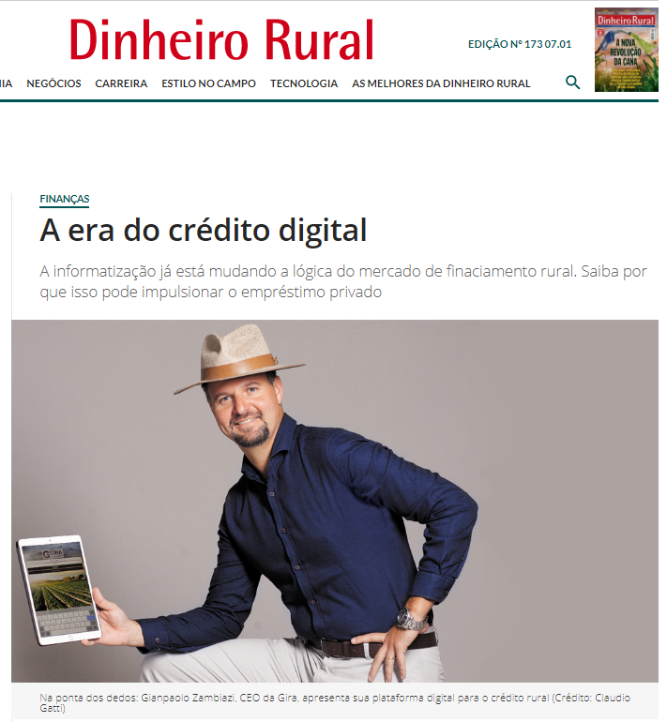
“Com a proposta de fazer uso da tecnologia para revolucionar a gestão de recebíveis para agroindústrias, distribuidores de insumos agrícolas, cooperativas e tradings, a GIRA (Gestão Integrada de Recebíveis do Agronegócio) acaba de receber um aporte do fundo Venture Brasil Central, gerido pela Cedro Capital. Com o investimento, a agritech atinge R$ 6 milhões em captação para expandir sua capilaridade no país e na América Latina.”
https://gira.com.br/

Slide 28
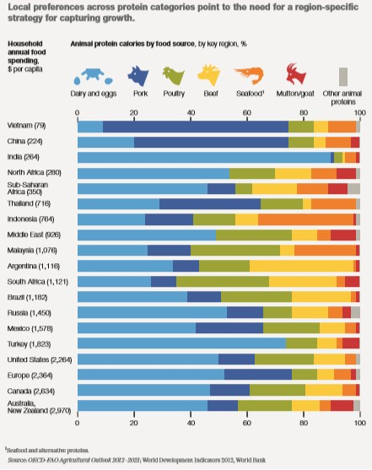
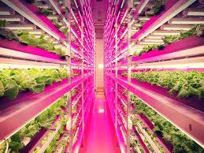
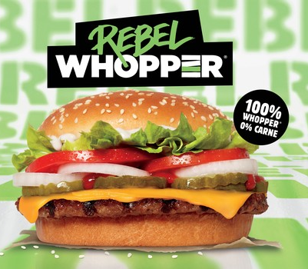
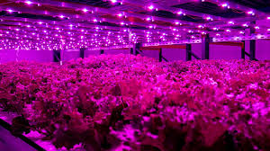
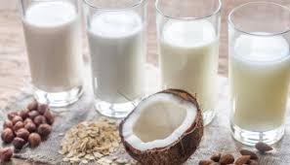
Food Tech

Slide 29









Captura de Valor no Agro
Carne e Sustentabilidade
Valor Agregado aos Produtos
Percepção da Confiabilidade da Origem (Consumidores: cadeia + produto)
Valor Agregado à Carne
Carne
Premium/Gourmet
Carne Culinária
Carne Ingrediente
Percepção da Qualidade
Notes:
Um clique.

Slide 30


Grato!
Cleber Soares
Secretário Adjunto de Inovação
sdi@agricultura.gov.br

